Slide 1
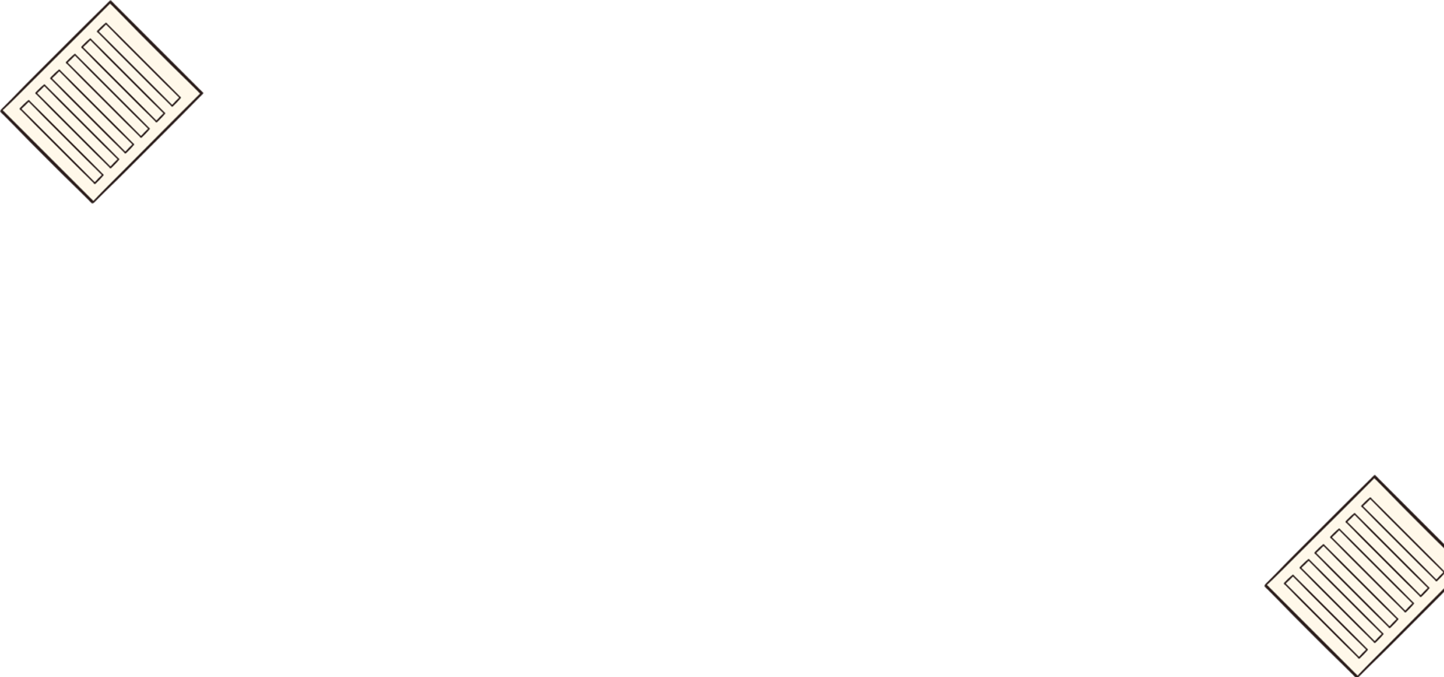








Slide 2



Slide 3


Slide 4
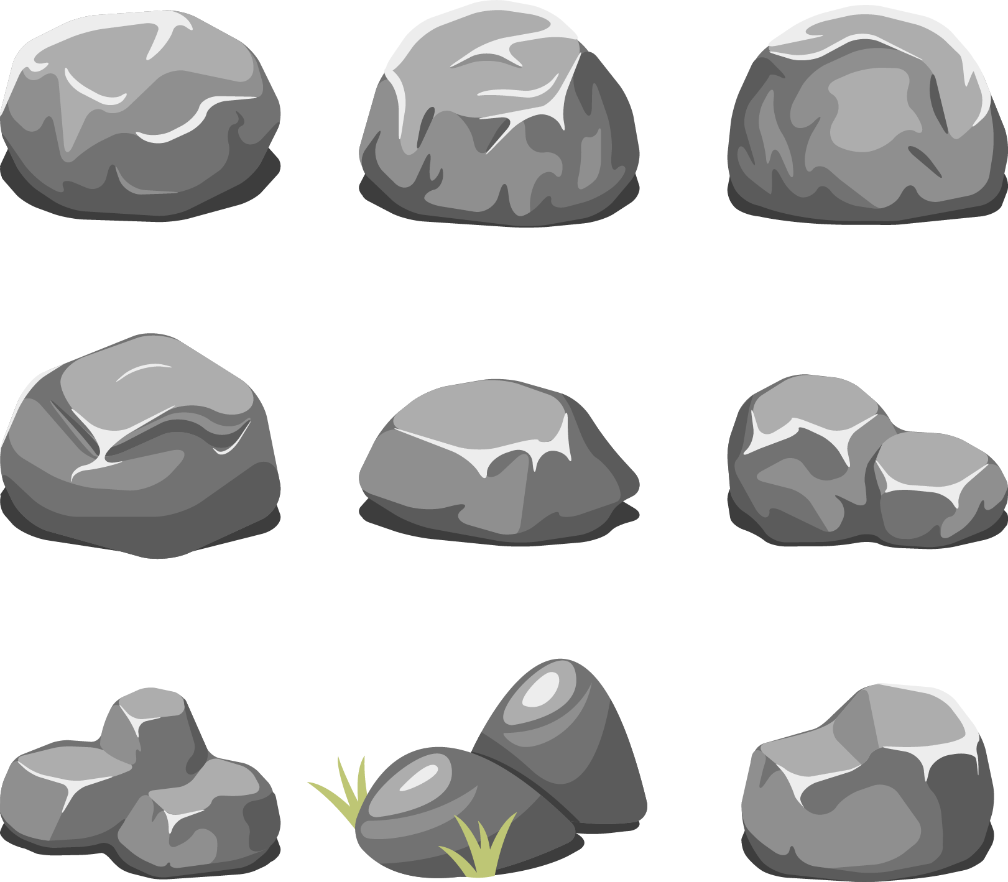

CHẶNG 4
CHẶNG 3
CHẶNG 2
CHẶNG 1
Học tiếp

Slide 5

CHẶNG 1
Đọc số sau: 324568
Ba trăm hai mươi tư nghìn năm trăm sáu mươi tám

Slide 6
CHẶNG 2
Cho số sau: 388 698, theo em chữ số 3 thuộc hàng nào, nêu giá trị của chữ số 3 trong số đó.
Chữ số 3 thuộc hàng trăm nghìn, có giá trị là 300 000.

Slide 7

CHẶNG 3
Viết số sau: Tám trăm mười sáu nghìn bốn trăm linh sáu.
816 406

Slide 8
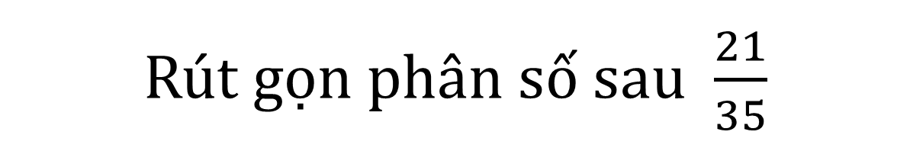

CHẶNG 4
Rút gọn phân số sau $\frac{21}{35}$
$$\frac{3}{5}$$

Slide 9



Slide 10


Slide 11

Hoàn thành bảng sau
Hàng triệu | Hàng trăm nghìn | Hàng chục nghìn | Hàng nghìn | Hàng trăm | Hàng chục | Hàng đơn vị | Viết số | Đọc số
3 | 4 | 6 | 1 | 2 | 8 | 5 | ? | ?
1 | 3 | 0 | 6 | 5 | 2 | 4 | ? | ?
 | 7 | 2 | 0 | 4 | 5 | 1 | ? | ?
3 461 285
Ba triệu bốn trăm sáu mươi mốt nghìn hai trăm tám mươi lăm
1 306 524
Một triệu ba trăm linh sáu nghìn năm trăm hai mươi tư
720 451
Bảy trăm hai mươi nghìn bốn trăm năm mươi mốt

Slide 12
1
b) Nêu giá trị của chữ số 2 trong mỗi số viết ở câu a.
Trong số 3 461 285, giá trị của chữ số 2 là 200.
Trong số 1 306 524, giá trị của chữ số 2 là 20.
Trong số 720 451, giá trị của chữ số 2 là 20 000.

Slide 13
2
Sắp xếp các số 67 245, 67 425, 67 524, 65 742 theo thứ tự từ bé đến lớn.
Các số sắp xếp theo thứ tự từ bé đến lớn là: 65 742; 67 245; 67 425; 67 524.

Slide 14
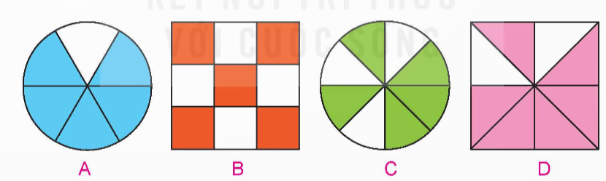
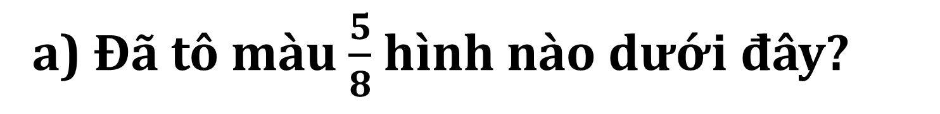
3
Chọn câu trả lời đúng.
a) Đã tô màu $\frac{5}{8}$ hình nào dưới đây?

Slide 15
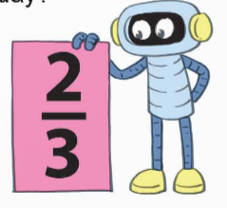
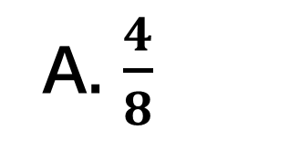
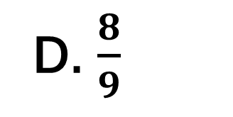
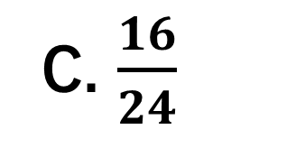
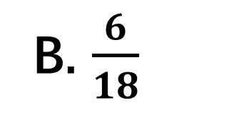
3
b) $\frac{2}{3}$ là phân số rút gọn của phân số nào dưới đây?
A. $\frac{4}{8}$
B. $\frac{6}{18}$
C. $\frac{16}{24}$
D. $\frac{8}{9}$

Slide 16
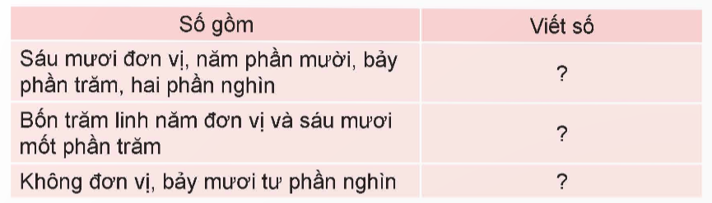
4
a) Số?
6,572
405,61
0,074

Slide 17
4
b) Tìm số thập phân thích hợp rồi đọc số thập phân đó.
5 m 8 dm = m 74 cm = m | 425 g = kg 85 ml = l
?
5,8
0,425
?
?
0,74
0,085
?

Slide 18
5
a) Sắp xếp các số 70,571; 70,517; 71,057; 70,715 theo thứ tự từ lớn đến bé.
→ Các số sắp xếp theo thứ tự từ lớn đến bé là: 71,057; 70,715; 70,571; 70,517.

Slide 19

5
b) Chọn câu trả lời đúng.
Ba rô-bốt vàng, đỏ, xanh có chiều cao là một trong các số đo: 98 cm; 0,89 m; 1,02 m. Biết rô-bốt vàng cao hơn rô-bốt đỏ nhưng thấp hơn rô-bốt xanh.

Slide 20
5
• Chiều cao của rô-bốt đỏ là:
A. 98 cm B. 0,89 m C. 1,02 m
• Chiều cao của rô-bốt xanh là:
A. 98 cm B. 0,89 m C. 1,02 m

Slide 21


Ôn tập bài đã học
Chuẩn bị bài mới.

Slide 22


